Slide 1
SG_Project 최종산출물
Web Programming
스마트시스템소프트웨어학과
20170394 정세희
스마트시스템소프트웨어학과
20132245 정용익
소프트웨어학부
20160322 장준혁
스마트시스템소프트웨어학과
20150332 정찬희

Slide 2
Application 소개

Slide 3
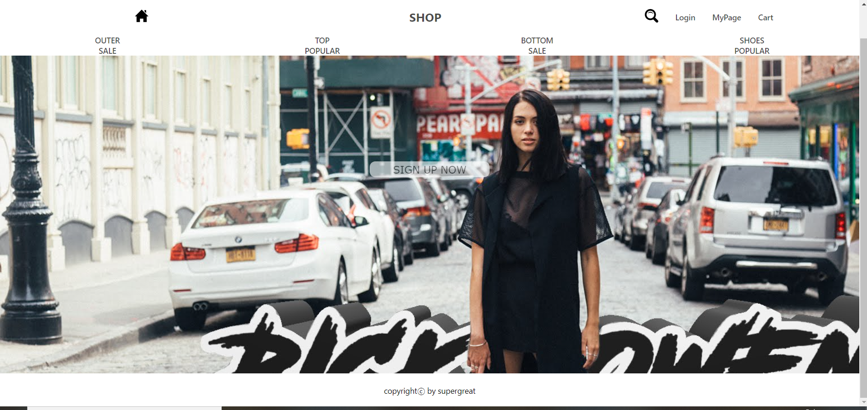
Application 소개
01
의류 쇼핑몰[SG_Project]
메인 페이지
회원 관련 : 로그인, 회원가입, 마이페이지, 장바구니, 주문페이지
상품 관련 : 카테고리별 페이지(outer, top, bottom, shoes) , 인기상품, 세일상품, 제품 상세페이지
기타 : 관리자페이지(제품등록)
개발 목적
기성 쇼핑몰과 다른 모던함과 직관적인 디자인을 지향하는 쇼핑몰 페이지를 개발하기 위함.

Slide 4
Application
화면 및 기능설명

Slide 5
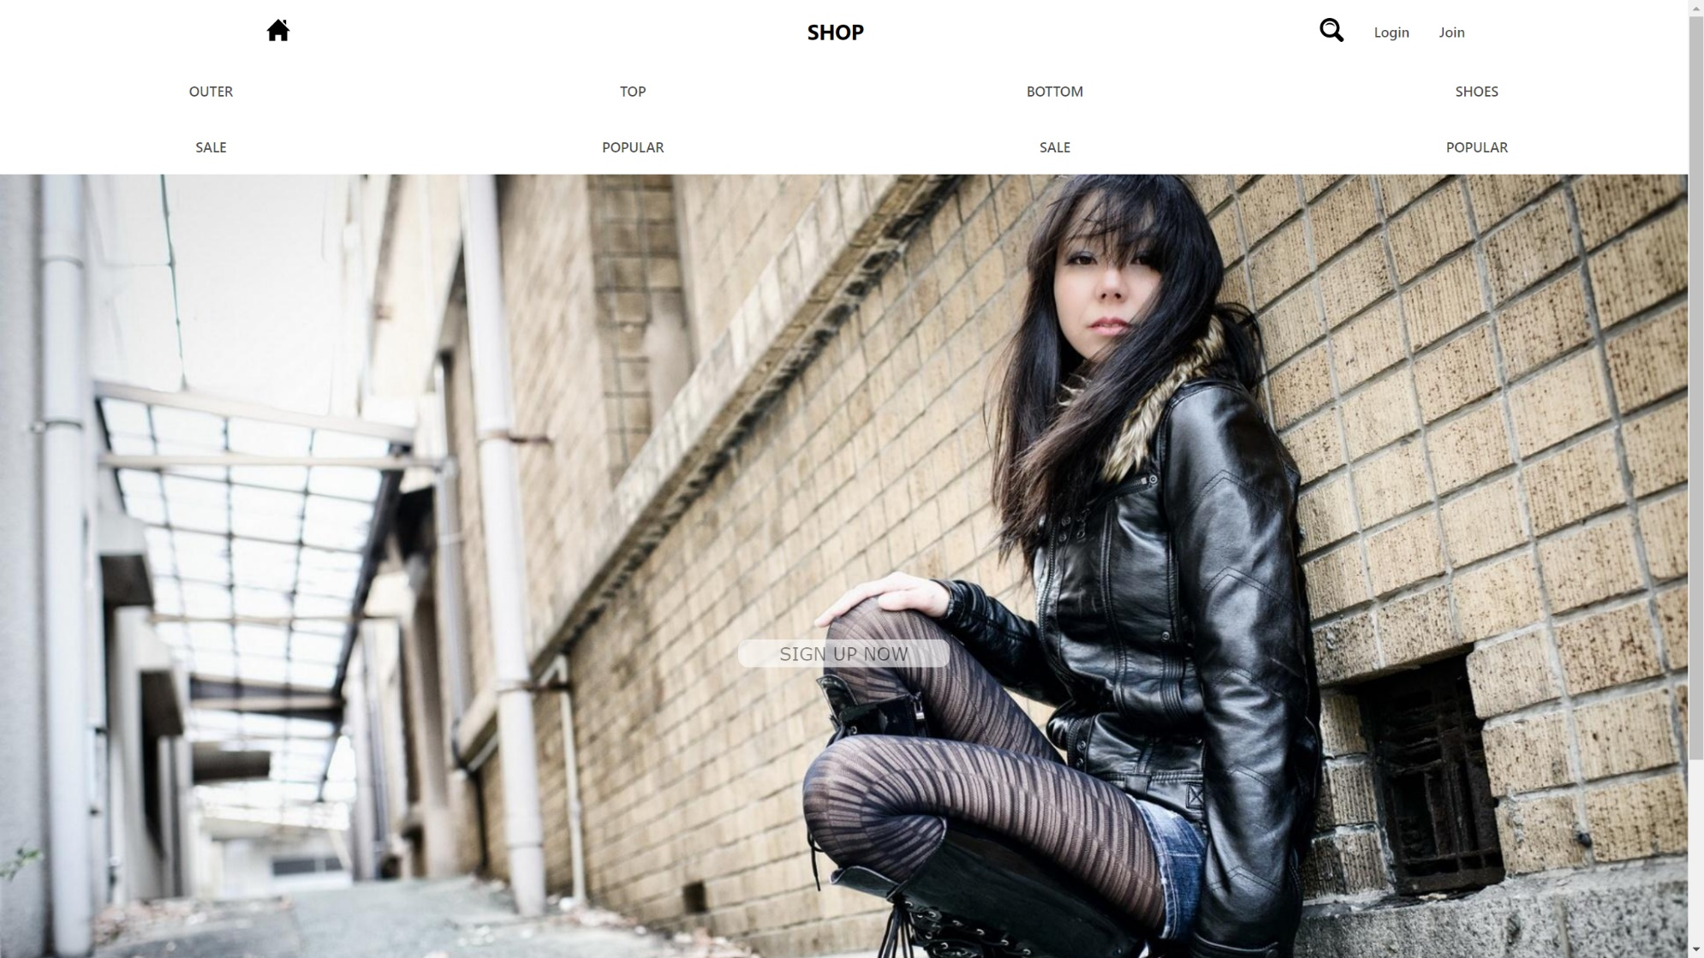
Main 화면
01
SG_Project 메인 페이지
메인 페이지 중앙의 SIGN UP NOW 버튼을 클릭하면 회원가입 페이지로 이동할 수 있음.
헤더의 버튼을 통해 카테고리 별 페이지, 세일상품, 인기상품 페이지로 이동할 수 있음

Slide 6
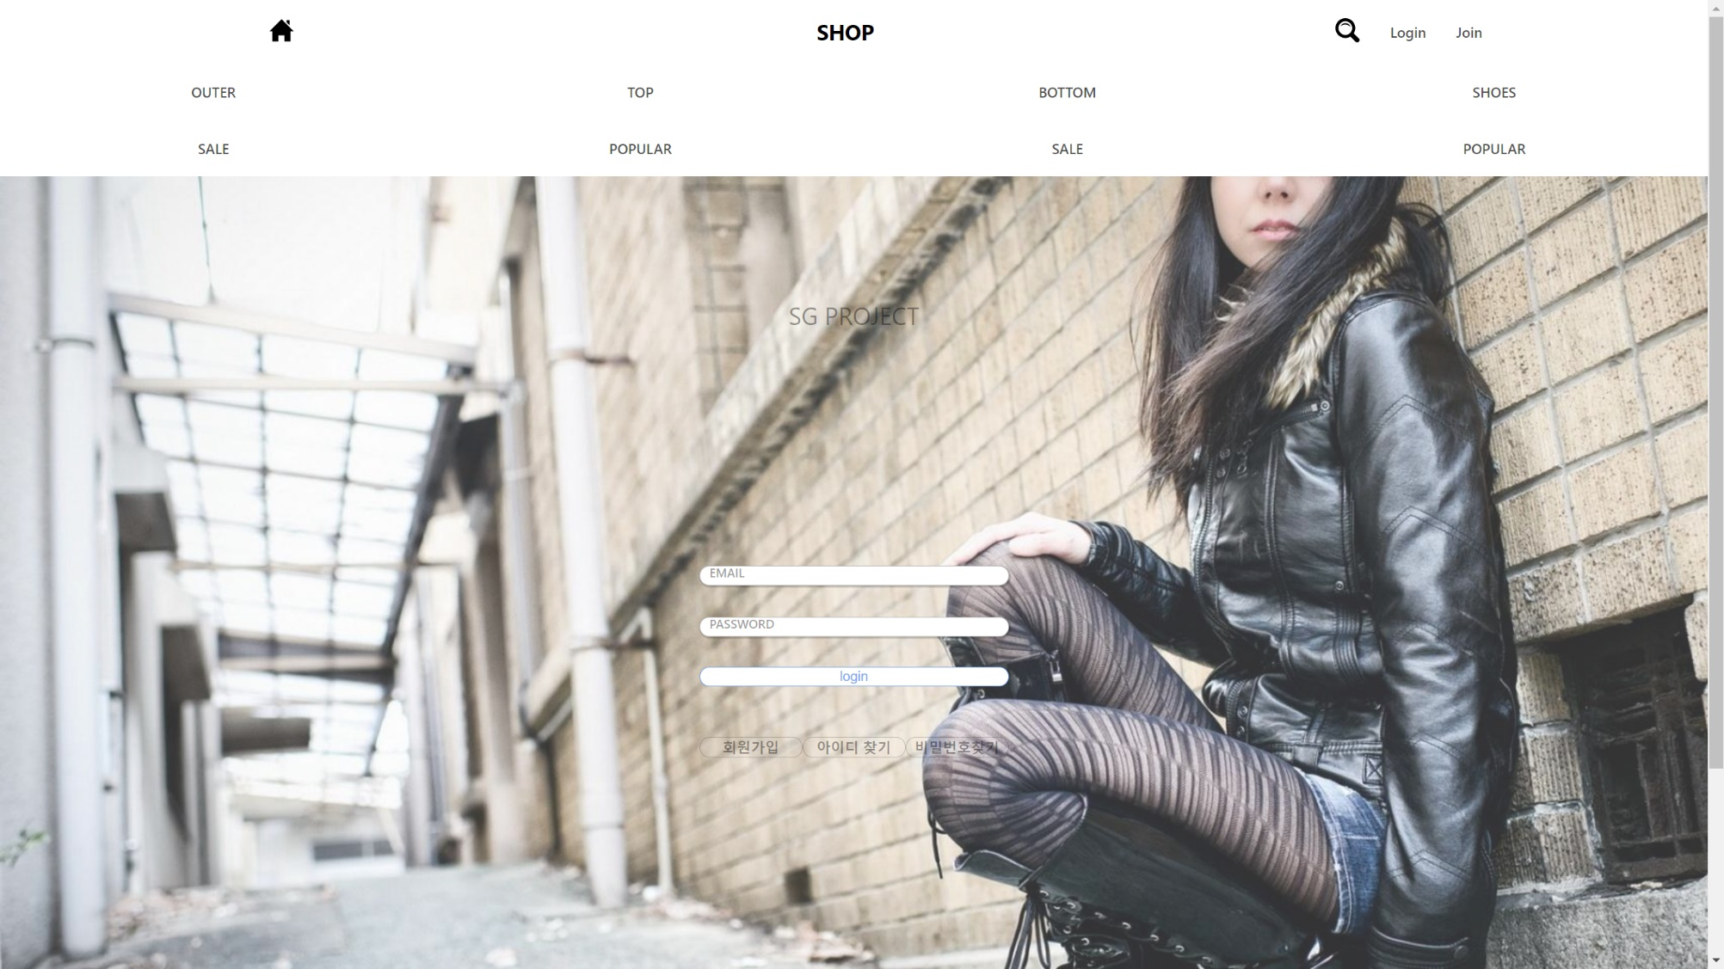
Login 페이지
02
로그인 페이지
우측 상단의 Login을 클릭 시 로그인 페이지로 이동.
이메일과 비밀번호 입력 후 Login버튼을 누르면 로그인 됨.

Slide 7
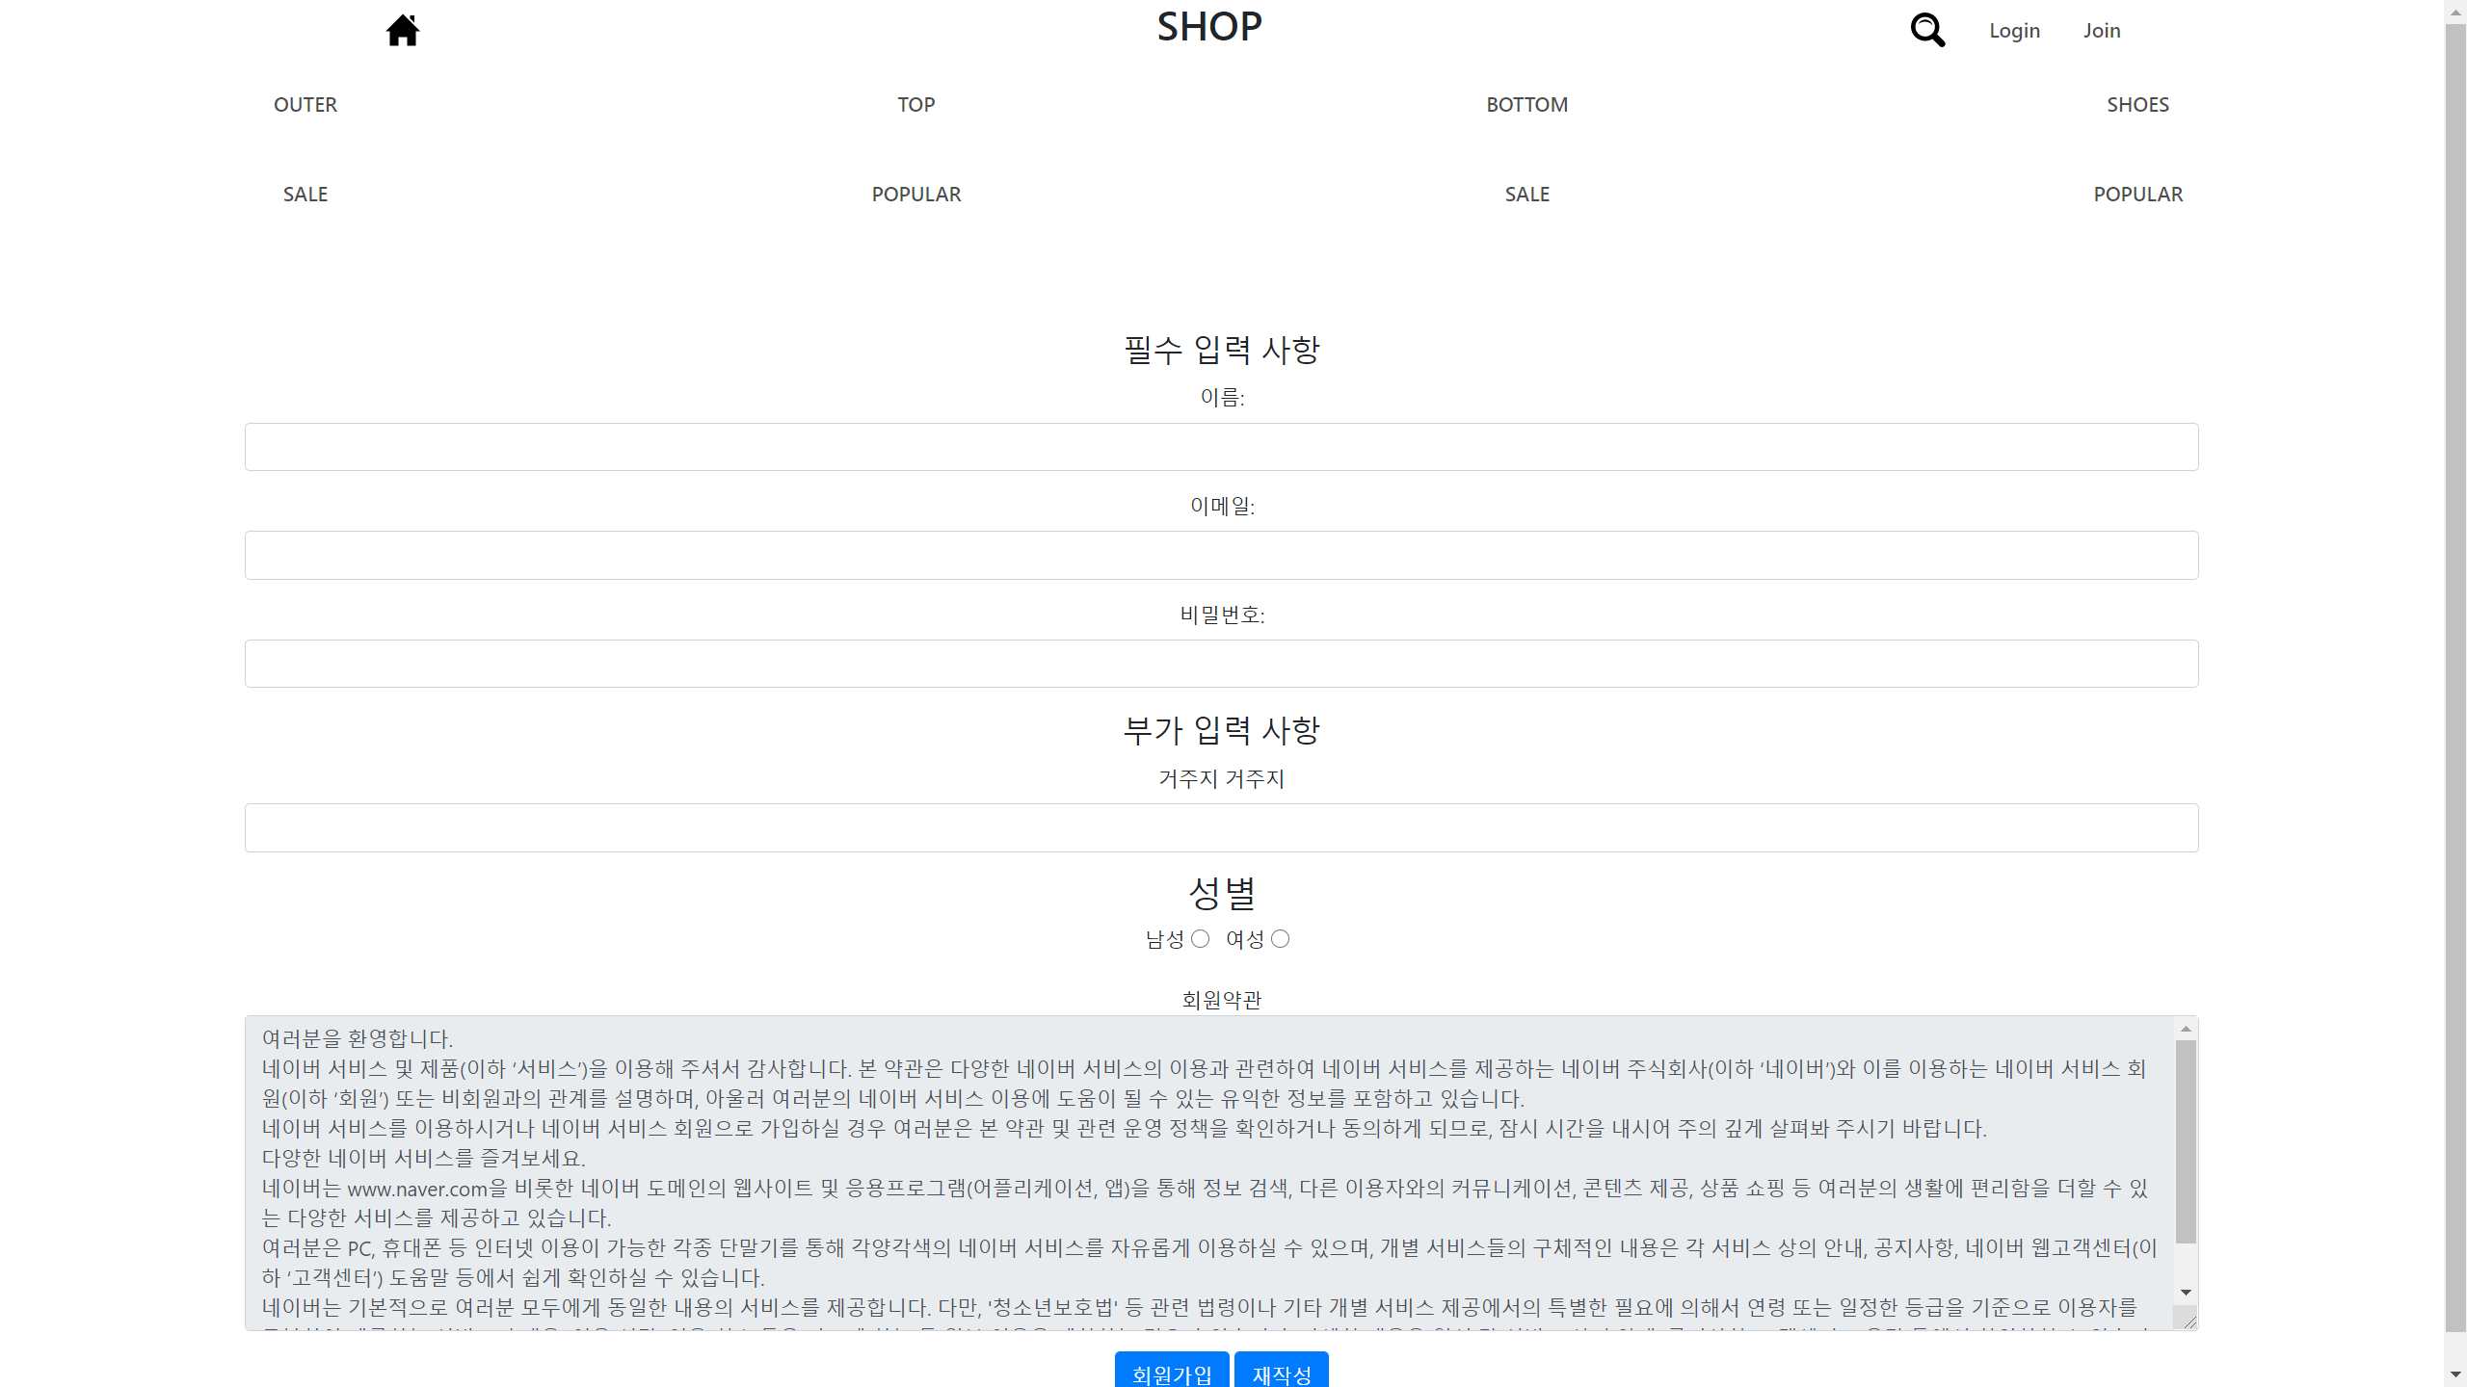
Join 페이지
03
회원가입 페이지
필수 입력 사항 이름, 이메일, 비밀번호 입력 후 회원가입 버튼 누르면 회원가입 가능.
비밀번호는 암호화되어 저장됨.
부가 입력사항으로는 거주지, 성별이 있음.

Slide 8
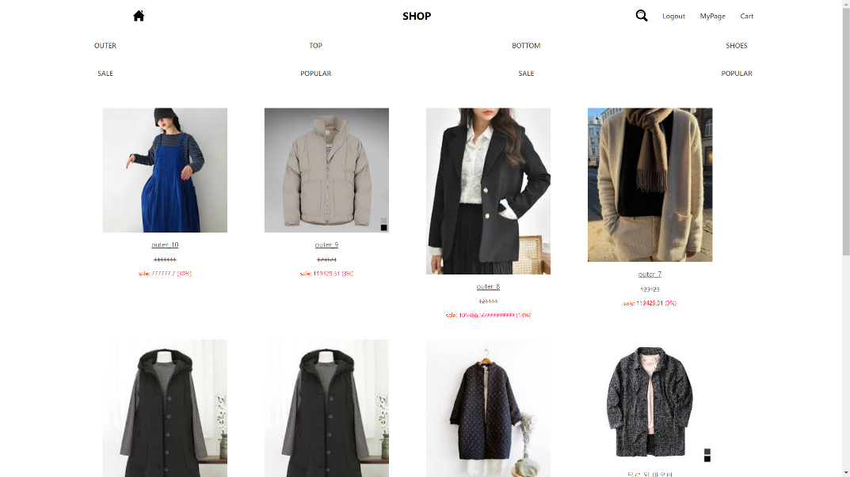
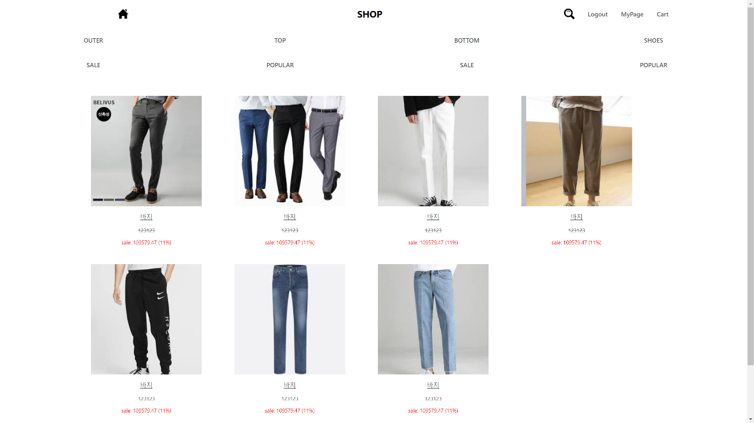
Category 별 페이지
04
카테고리별 페이지
화면 상단의 OUTER, TOP, BOTTOM, SHOES를 클릭하면 해당 카테고리 페이지로 이동.
카테고리에 해당하는 제품들을 모아 보여주며, 제품별로 메인 이미지, 상품명, 원가, 할인가를 확인할 수 있음.

Slide 9
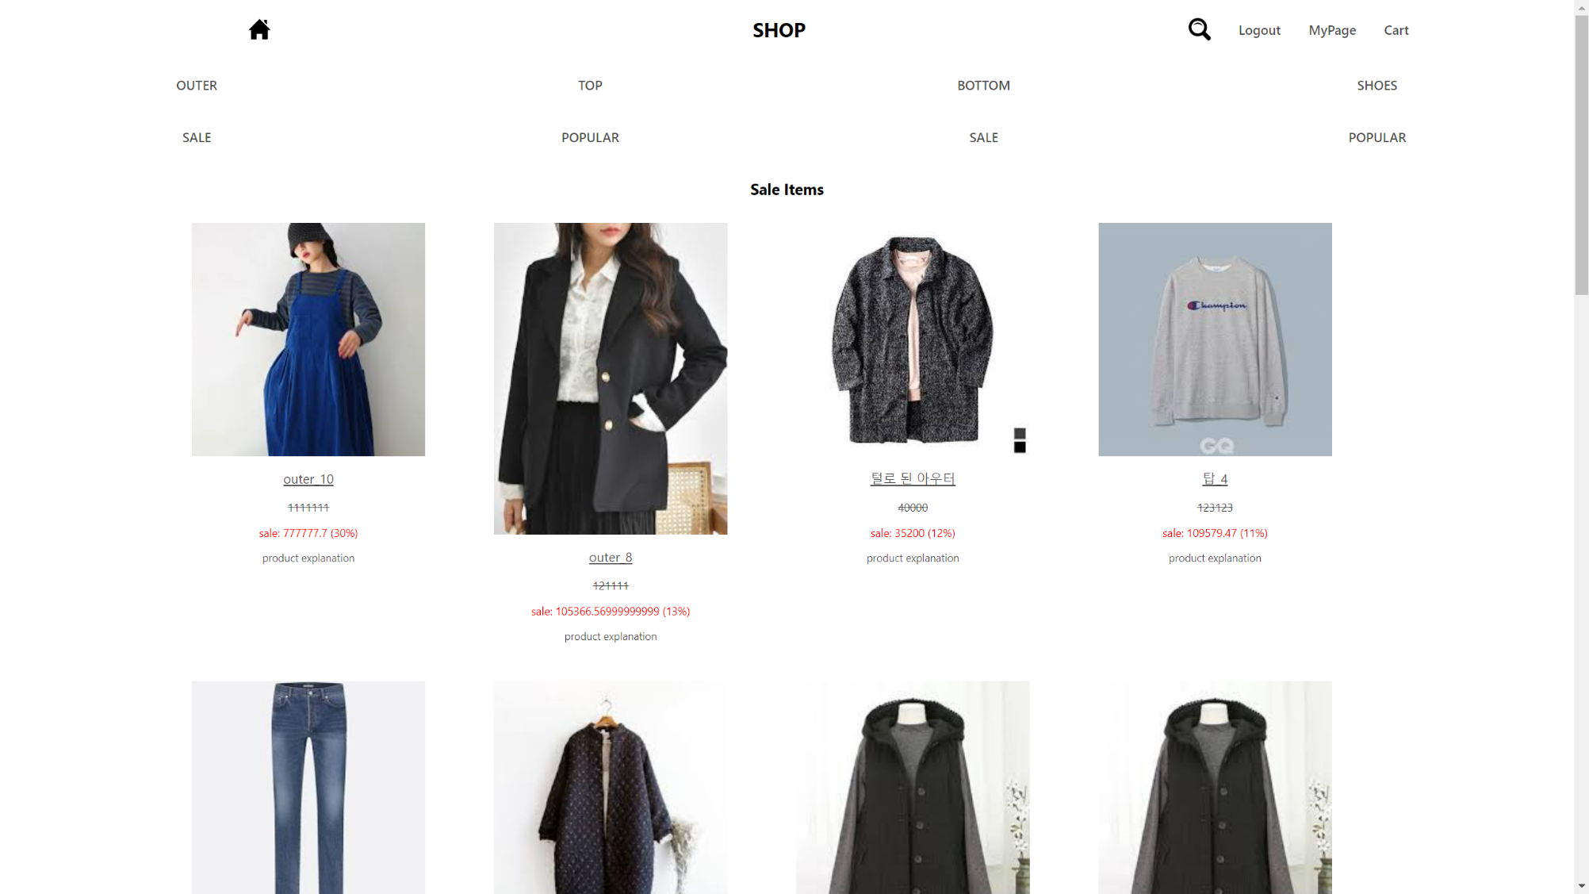
Sale 페이지
05
세일상품 모아 보기
화면 상단의 SALE을 클릭하면 세일상품 모아 보기 페이지로 이동.
쇼핑몰 전체 제품 중 세일중인 제품을 할인율 기준으로 정렬하여 모아서 볼 수 있는 화면.

Slide 10
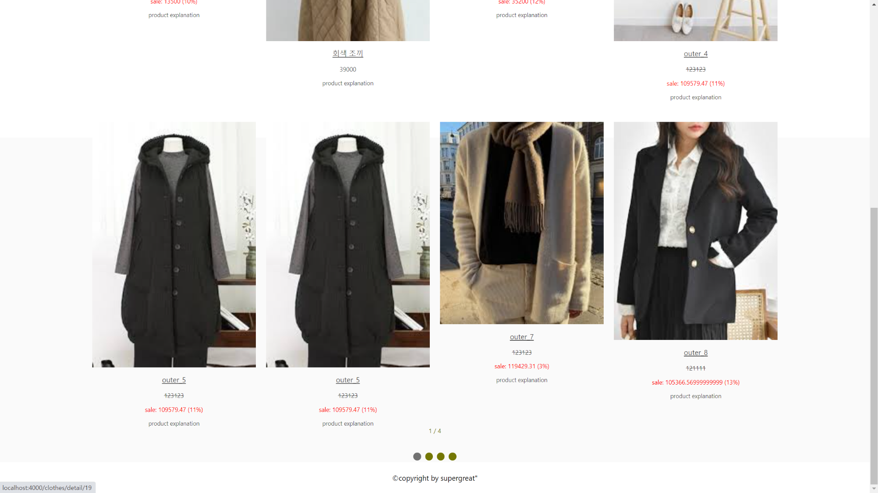
Popular 페이지
06
인기상품 모아 보기
화면 상단의 POPULAR을 클릭하면 인기상품 모아 보기 페이지로 이동.
쇼핑몰 제품 중 카테고리별로 가장 인기가 많은 제품들을 모아서 볼 수 있는 화면.
슬라이드로 구성되어 있으며 카테고리별로 슬라이드가 구성되어 있음.

Slide 11
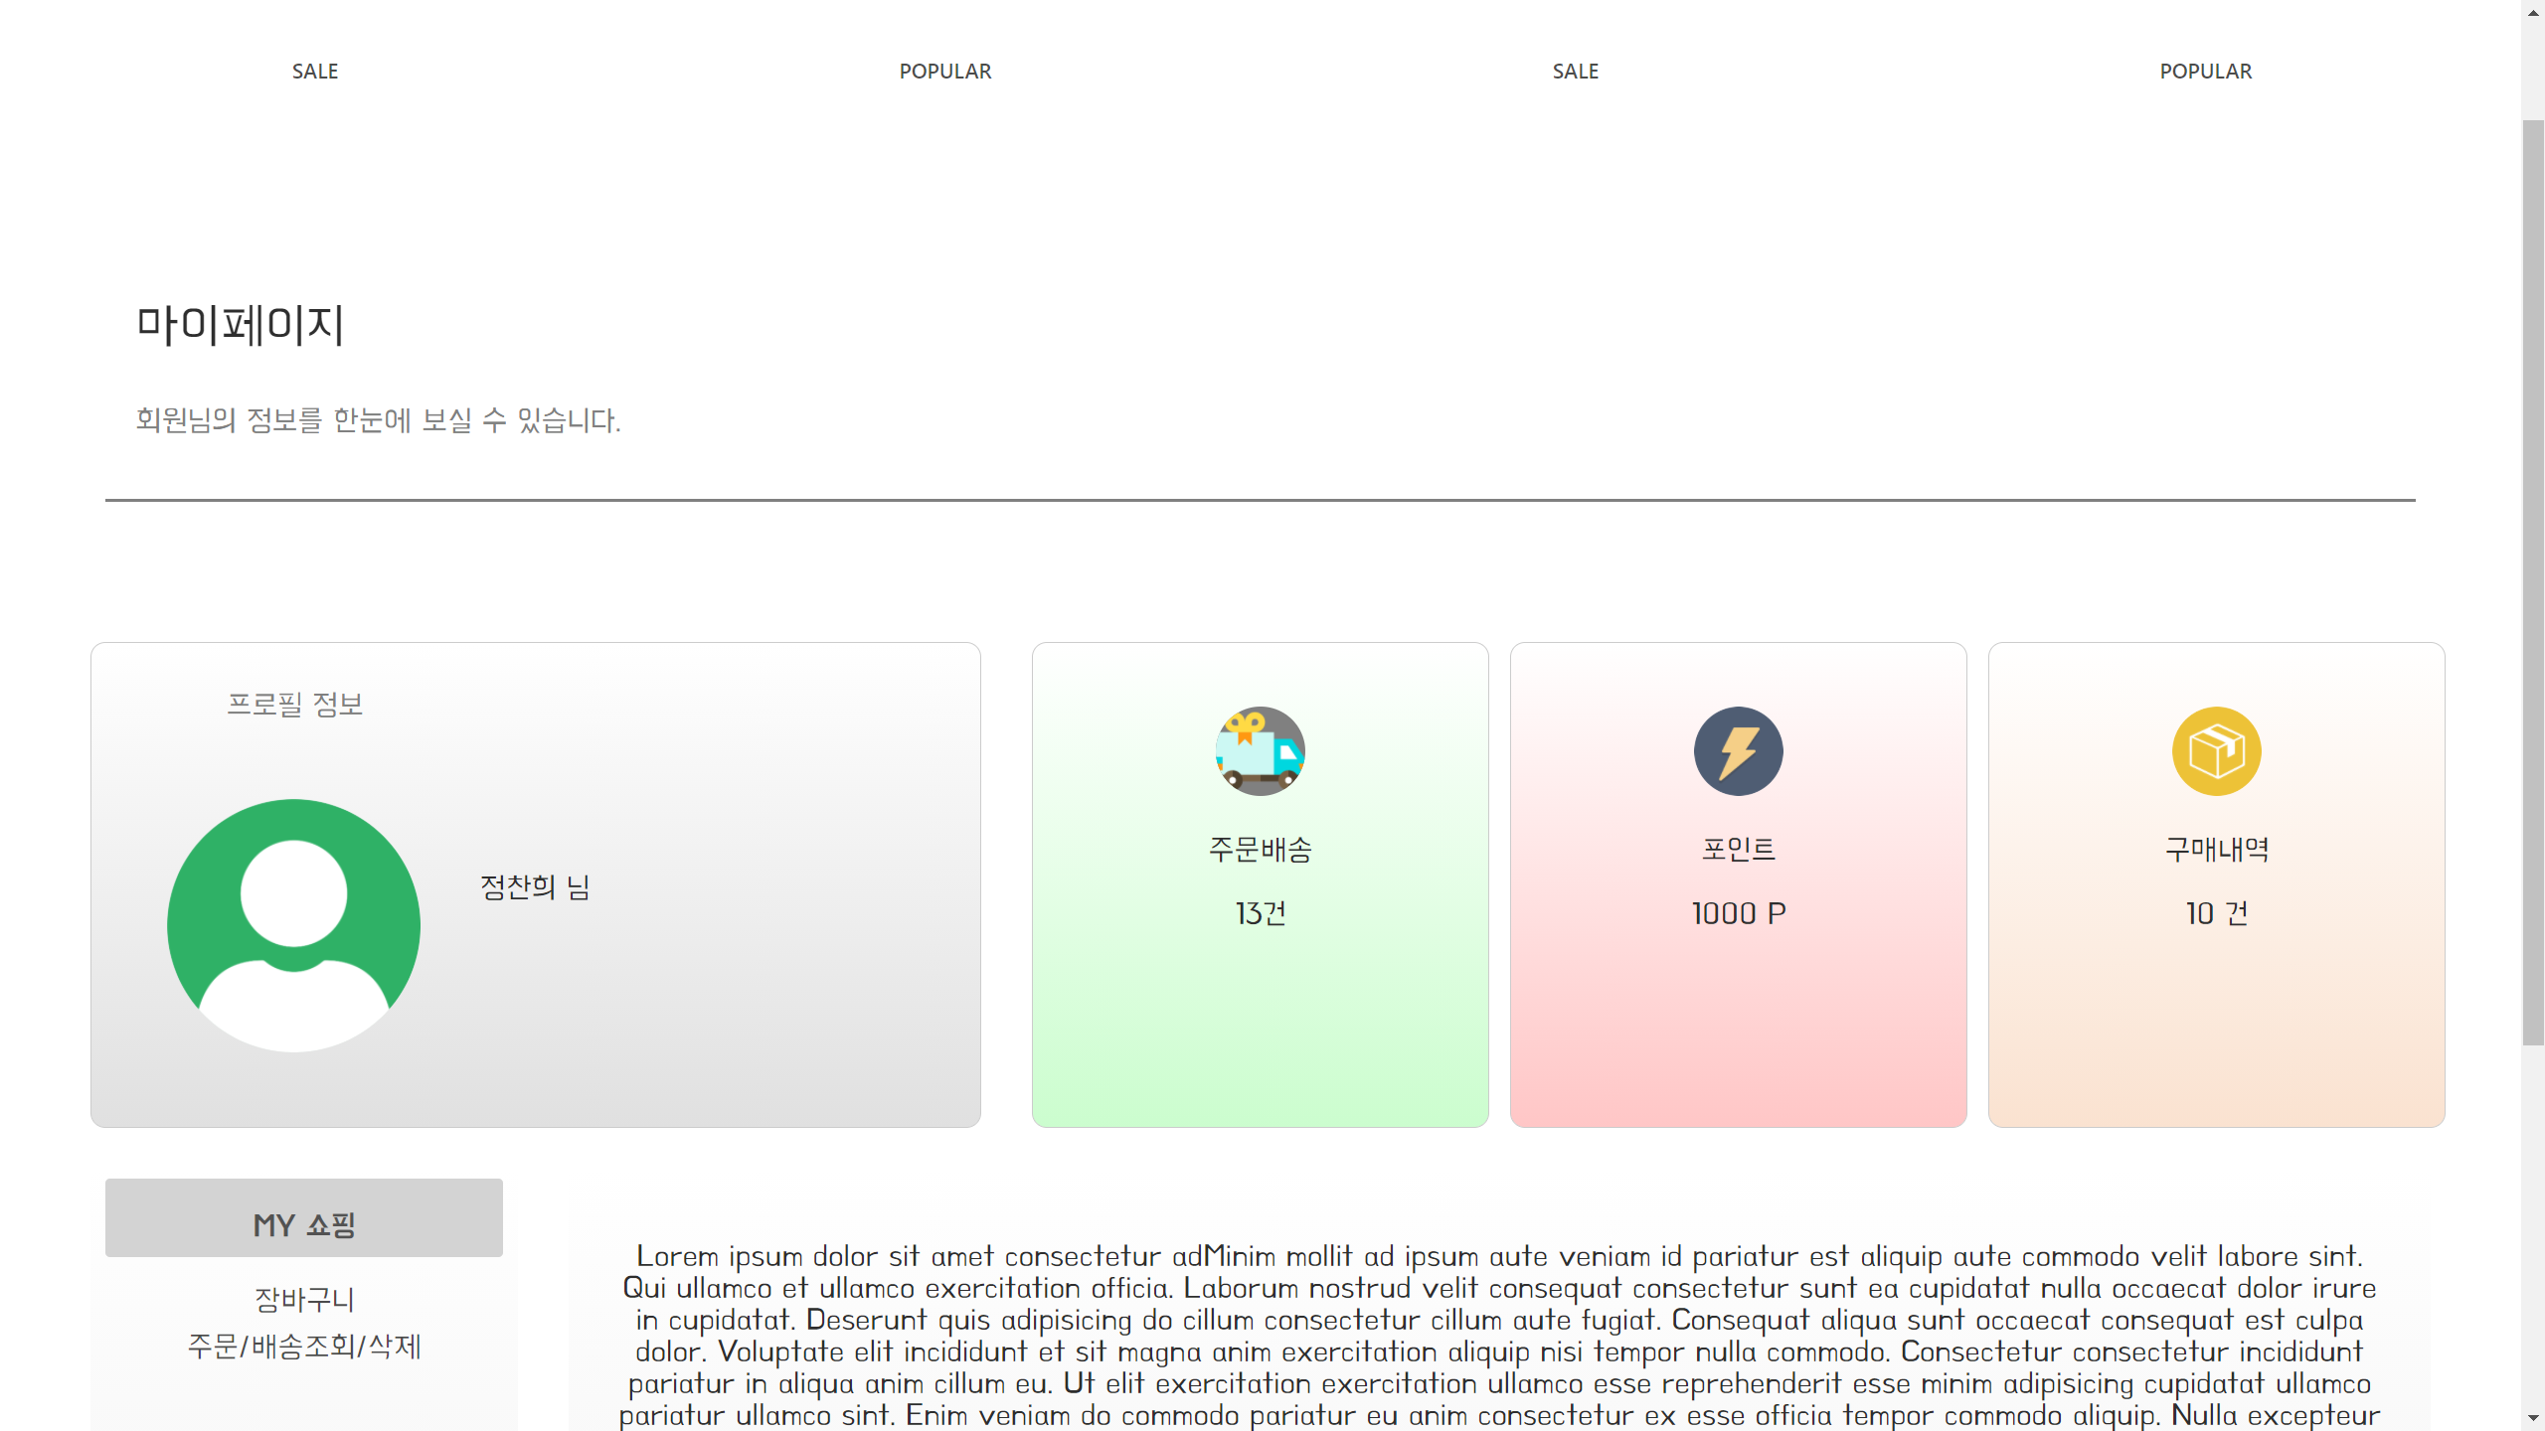
My page 페이지
07
마이페이지
화면 우측 상단의 MyPage 클릭 시 마이페이지로 이동 .
회원의 개인정보와 장바구니, 구매내역 등의 정보를 확인할 수 있음.

Slide 12
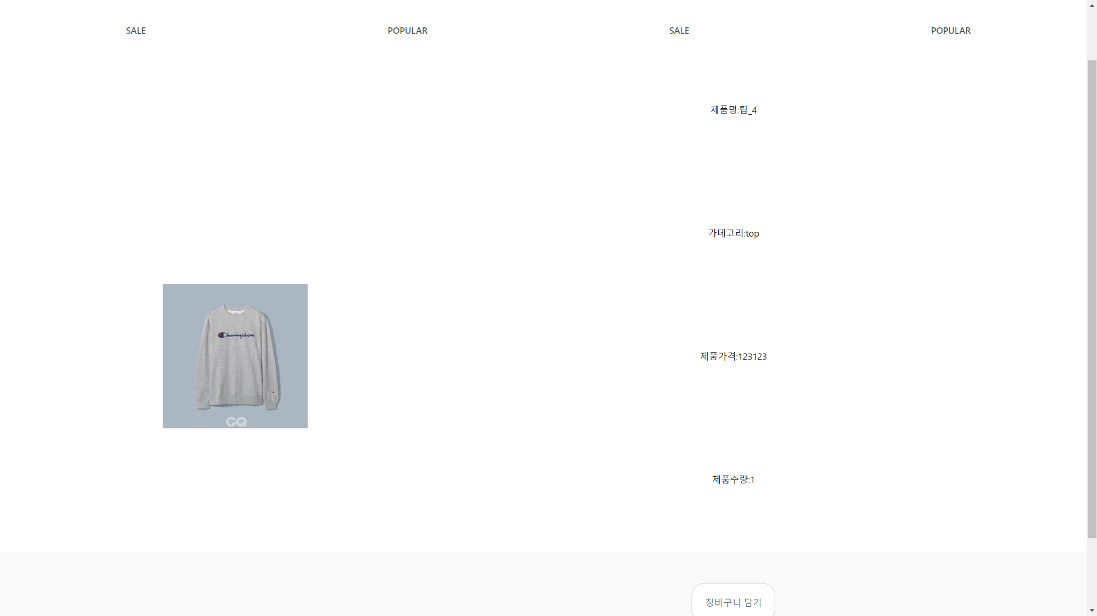
Product Detail 페이지
08
제품 상세페이지
카테고리별 제품 페이지, 세일상품, 인기상품 모아 보기 페이지에서 제품 클릭 시 제품 상세페이지로 이동.
제품명, 카테고리, 가격, 수량 등의 상세 정보를 확인할 수 있음.
장바구니 담기 가능.

Slide 13
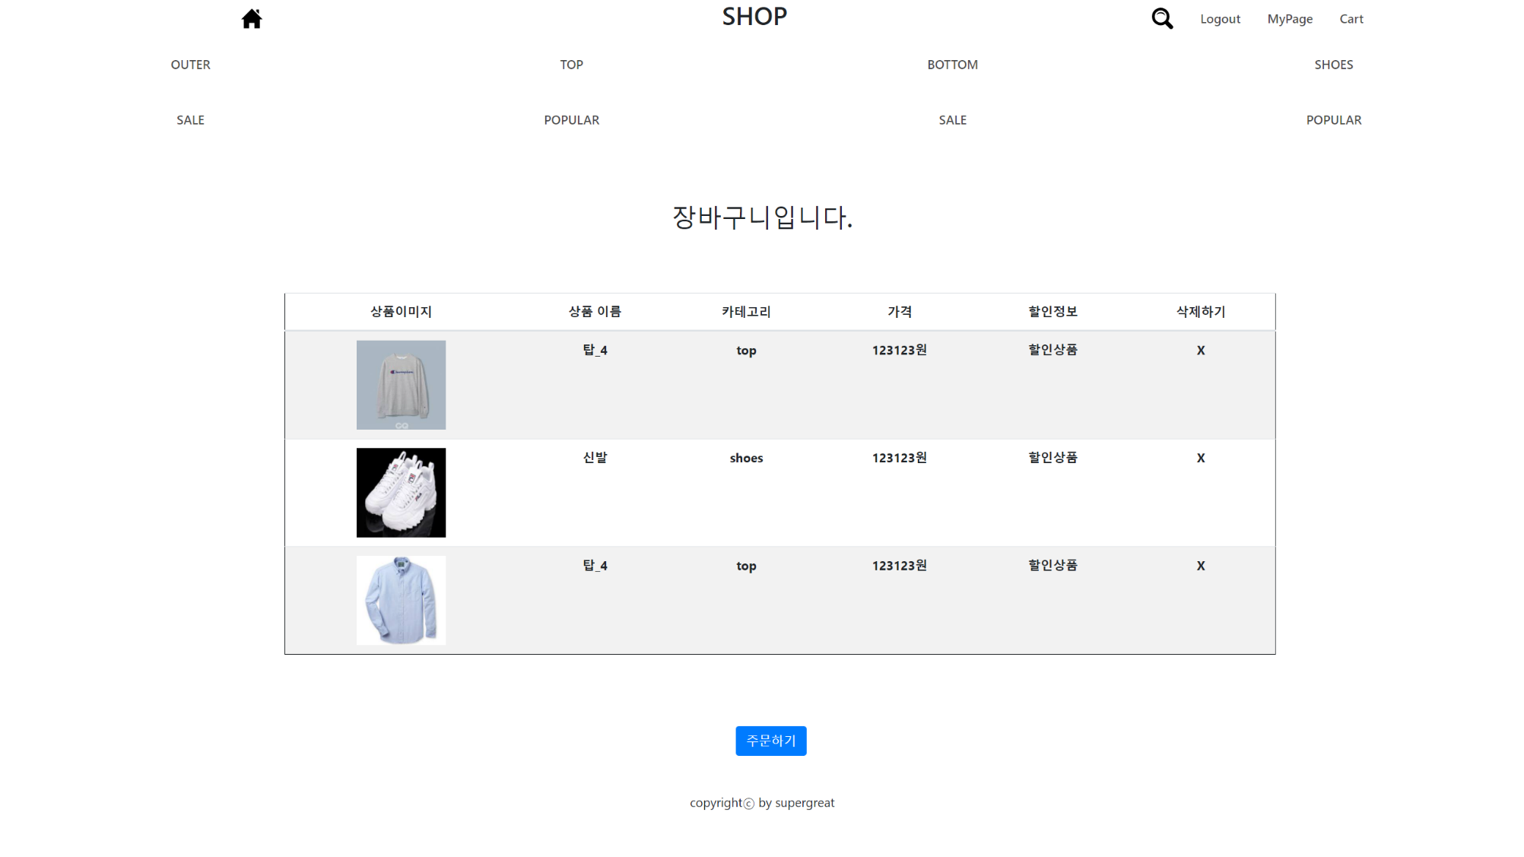
Cart 페이지
09
장바구니
화면 우측 상단의 Cart 클릭 시 장바구니 페이지로 이동 .
제품 상세페이지에서 장바구니에 담으면 장바구니 페이지에서 담은 제품들을 확인할 수 있음.
제품들의 가격 확인, 주문하기 버튼을 통해 구매 가능.

Slide 14
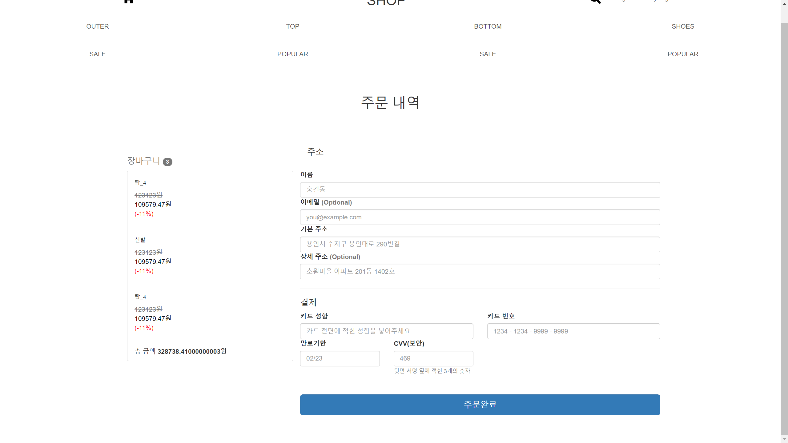
Order 페이지
10
주문하기
장바구니에서 주문하기 버튼 클릭 시 주문 페이지로 이동.
페이지에 개인정보 입력 후 주문완료 버튼을 통해 주문 가능.
페이지 왼쪽을 통해 주문할 상품 내역 및 가격 확인 가능

Slide 15
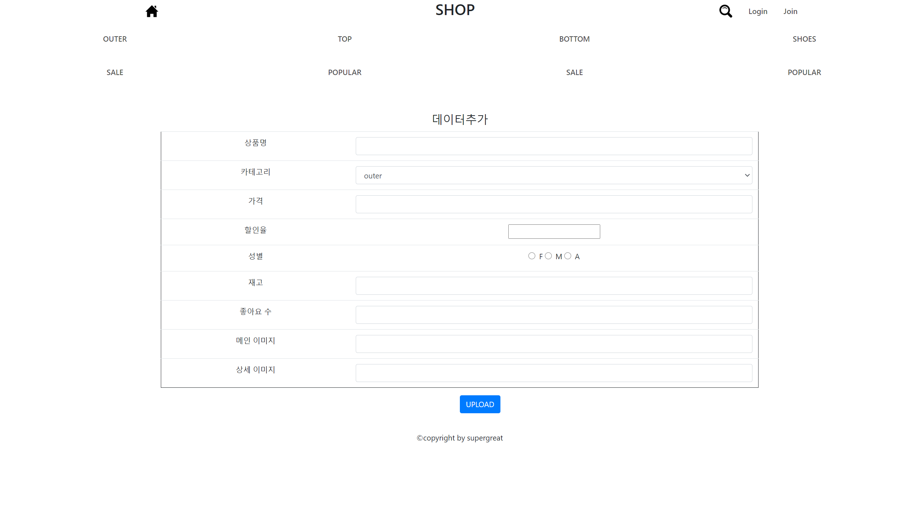
관리자 페이지
11
관리자 페이지
홈페이지 주소/admin 으로 접속하여 제품 정보들을 입력할 수 있는 관리자 페이지.
상품명, 카테고리, 가격, 할인율, 성별, 재고 수 등을 입력하여 추가할 수 있음.

Slide 16
향후 개선점
User 관련
관리자 계정을 처리하는 로직 추가.
User별로 좋아요 한 제품을 관리하는 로직 추가.
장바구니에서 주문할 상품 선택할 수 있는 기능 추가
상품 관련
상품 장바구니 담을 때 수량 선택하는 기능 추가

Slide 17
느낀점
프로젝트를 하면서 가장 크게 느낀 점은 많은 소프트웨어 엔지니어들이 개발해 놓은 npm(node package module)을 쉽게 install 하여서 사용하는 것이 편리하다는 것이었습니다.
여러 모듈을 통해서 코드를 간결하게 만들었으며, 그 코드를 팀원들이 쉽게 이해할 수 있었다고 생각합니다. 어떤 사람이 타인이 이해하기 어렵게 코드를 작성했다면 많은 사람들이 함께 작업하기 힘들었을 것입니다. 팀 프로젝트를 통해서 타인에게 설득력 있는 코드가 팀원들에게 편리함을 준다는 것을 팀원들 모두가 느낄 수 있었습니다.

Slide 18
팀원 별 역할 및 활동 내용
정세희
장준혁
팀장
DB 설계
상품 카테고리 별 페이지 개발
세일상품 모아 보기 개발
인기상품 모아 보기 개발
헤더 분리
백엔드 설계
상품 상세페이지 개발
회원가입/로그인 개발
장바구니 개발
상품 주문하기 개발
정찬희
정용익
상품 주문하기 개발
마이페이지 개발
코드 마무리
상품 주문하기 개발
회원가입 프론트 개발

Slide 19
감사합니다

